Slide 1
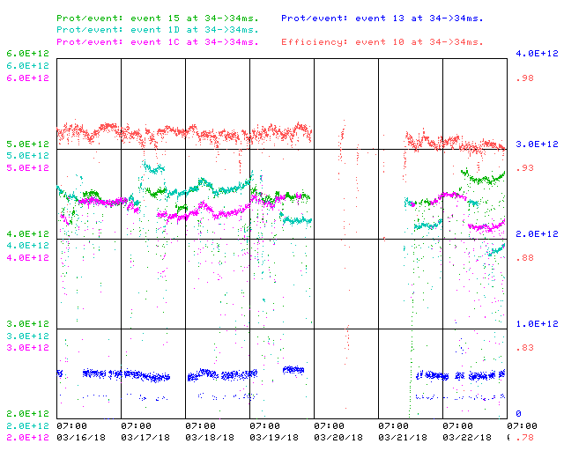
Booster Operations 03/16/18 – 03/23/18
F
T
F
F
Sa
Su
M
F
F
F
W
F
Sa
W
F
F
F
F
F
F
F
Sa
Su
Su
M
Tu
F
F
F
M
M
Su
M
h
F
M
W
W
W
Th
Sa
W
F
F
Sa
u
F
Sa
F
F
Sa
Su
M
F
M
F
Sa
Su
M
Sa
Su
M
Tu
Th
Su
Su
Sa
Su
F
Sa
M
F
Sa
F
W
Su
W
F
M
W
Th
F
Sa
M
F
Sa
Su
W
Th
F
F
Su
W
F
Sa
Su
M
Tu
Sa
M
Su
M
M
W
Th
F
M
F
Su
M
W
Sa
Su
u
F
Sa
Th
Sa
M
W
F
Sa
Su
W
F
Su
M
Eff 93%
Access to replace BRF16 Cavity
$15 – 4.6E12
$1C – 4.2E12
$1D – 4.0E12
BRF8 Cable Fault
DOGL3 Flow Switch
MKS06 Cable Termi
Collimator Studies
Access, BRF21 installed
Access period
$13 – 5.0E11
This week:
Shutdown, BRF work, leak checking L2 area
Studies – BRF phasing at injection
Tuning for better efficiency
Downtime: 30 min
BRF trips
BRF5

